Slide 1
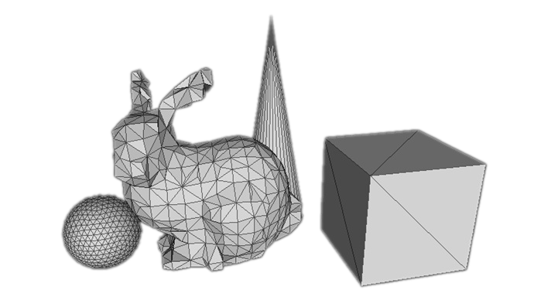
Introduction to Computer Graphics
Review

Slide 2
期末分值比例
总分100分
考勤5%
平时实验 45%
期末考试：50%

Slide 3
课程内容
图形学基本原理 （掌握）
光栅化绘制管线
光线跟踪绘制管线
几何基础
动画与仿真入门
OpenGL基础 (掌握）
图形学最新应用的原理（了解知识）

Slide 4
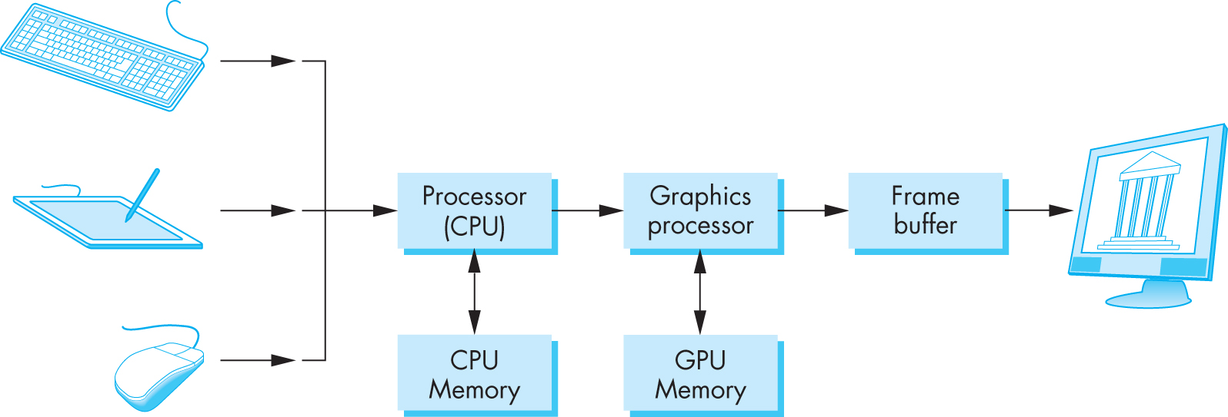
图形学概述
图形学是什么
研究利用计算机生成图像的方法
研究内容：？ (请列举)
Input devices
Output device

Slide 5
图形学概述
历史发展
主要时间节点
起源：上世纪50-60年代
线框图形学、Display Processor：60-70年代
光栅图形学：70-80年代
真实感图形、特殊图形硬件、工业标准：80-90年代
OpenGL、图形学制作电影、新的硬件特性：90-2000年代
照片级真实感、游戏机、可编程管线：2000年以后
主要人物贡献
Ivan Sutherland：认识到人机交互的重要作用、开发Sketchpad、许多图形学算法由其发明
梁友栋
等

Slide 6
图形学概述
应用领域 （需要举出具体实例）
信息可视化
设计
模拟与动画
用户界面（交互）

Slide 7
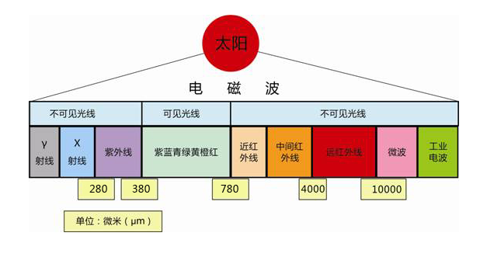
成像系统及绘制管线
成像系统
成像四要素：几何、材质、观察者、光源
光的属性：不同波长的光对应颜色
材质：漫反射材质、镜面反射材质、折射材质

Slide 8
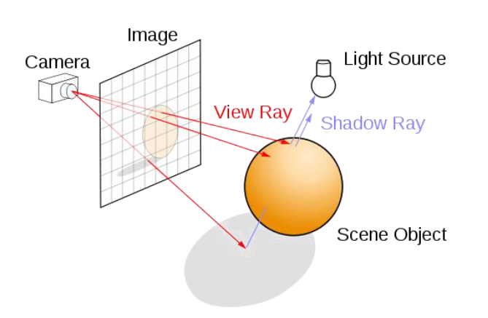
成像系统及绘制管线
模拟成像过程的光线跟踪法

Slide 9
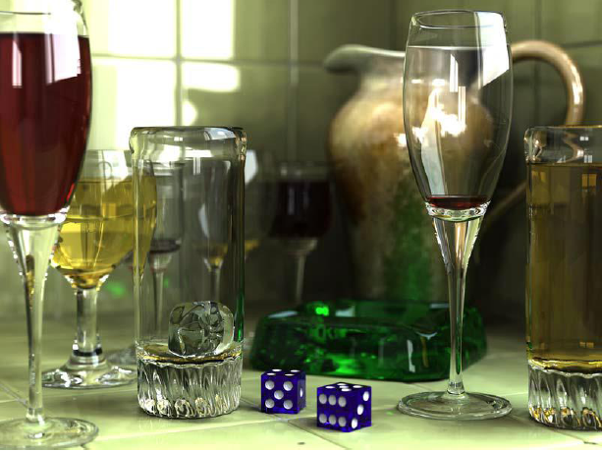
成像系统及绘制管线
光线跟踪效果

Slide 10
成像系统及绘制管线
物理成像系统
三色理论
人类视觉系统
针孔成像系统

Slide 11
成像系统及绘制管线
三色理论
RGB, CMY
加色系统 VS 减色系统

Slide 12
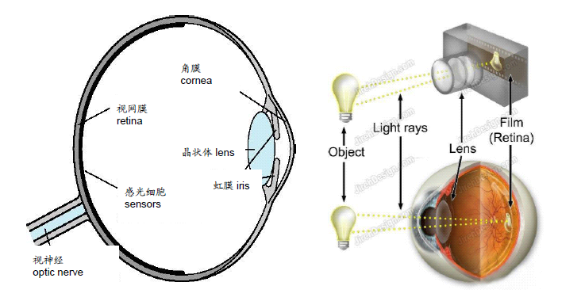
成像系统及绘制管线
人眼视觉系统
构造，两类感光细胞

Slide 13
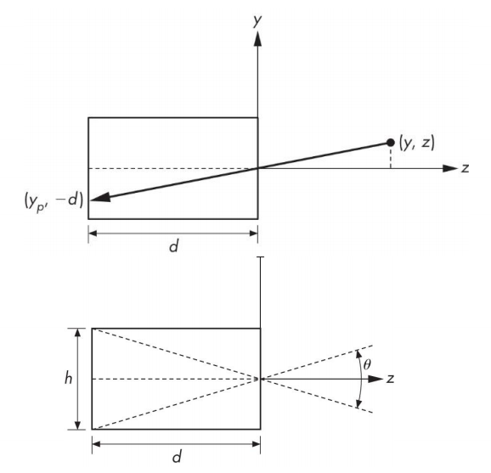
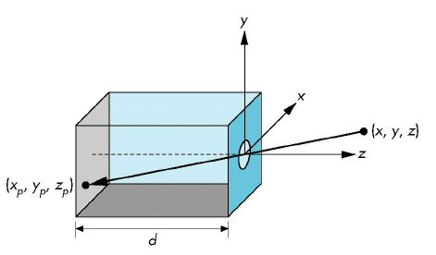
成像系统及绘制管线
针孔照相机
成像的数学公式 x,y,z -> ?
视角的概念

Slide 14
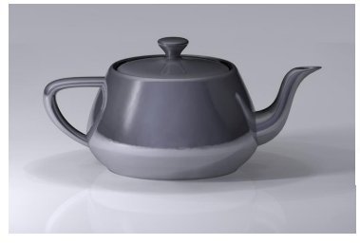
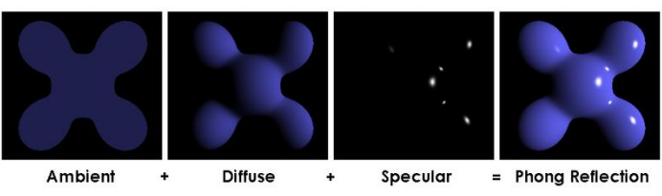
成像系统及绘制管线
全局光照明vs局部光照明
抓住二者目的的区别

Slide 15
OpenGL编程基础
OpenGL简介
OpenGL是什么
是开放图形程序库，应用程序接口（API），图形硬件的软件接口，不是一种编程语言
从不同角度理解OpenGL
程序员视点（API），状态机（State Machine），图形绘制流水线（Rendering Pipeline)
OpenGL的实现方式
软件实现
硬件实现
OpenGL三个主要的库及彼此关系
GL，GLU，GLUT

Slide 16
OpenGL编程基础
OpenGL完整程序
第一个OpenGL程序解析
一个简单的程序，大量使用默认参数
OpenGL编程基础知识
OpenGL程序的结构：
状态机初始化，回调函数注册，定义回调函数
控制函数
GLUT库函数：窗口管理、事件处理循环、回调函数机制
视图
设置相机的内部属性、设置相机的外部属性
OpenGL的图元
基本图元设置，用简单图元实现复杂物体
属性
颜色、宽度、实线虚线等

Slide 17
OpenGL的三维编程及交互
三维绘制（3D Rendering)
如何呈现三维效果
哪些要素
设置模型视图矩阵与投影矩阵
调整窗口大小如果影响了物体的显示比例，应该怎么解决？
消隐概念
GLUT/GLU相关函数
2D/3D镂垫问题
交互（Interaction）
GLUT回调函数

Slide 18
对象与几何变换
齐次坐标的概念
何时是方向
何时是点
几何变换的数学表示 [要求记忆！！]
平移、旋转、缩放的4*4矩阵表示（对应齐次坐标）
变换的复合：复杂的旋转、旋转中心不在原点的旋转
OpenGL中的几何变换
gltranslatexx, glRotatexx, glScalexx等
glLoadIdentity等
获取opengl矩阵的方法：glGetFloatv(GL_MODELVIEW_MATRIX, arr);

Slide 19
视图
主要解决相机的设置问题
视图概念(了解)
平行投影与透视投影的区别
各自有何优缺点
特殊的平行投影：正交投影
三视图，常用于CAD领域
透视投影的分类
灭点：三灭点、两个灭点、一个灭点

Slide 20
视图
OpenGL中的视图设置 （掌握）
描述相机方位的函数、矩阵
能够实现gluLookAt
当up向量不平行于投影平面时应该怎么办？
描述相机投影的函数、矩阵
能够实现glOrtho [要掌握规范化矩阵的推导过程]（重要！）
能够实现glFrustum
能够实现gluPerspective （perspective与frustum的关系）

Slide 21
视图
图形流水线，尤其是顶点变换（掌握）
输入点的坐标，能够自行算出此点在窗口中的位置
经过模型视图变换->投影变换->裁剪(暂时不用）->视口变换 （要自己实现此过程！）
介绍了OpenGL的gluProject函数

Slide 22
明暗着色 （计算顶点光照）
光源的类型、材料的类型
Phong光照明模型
给定光源与材质、视点，如何计算光照效果
Phong模型的改进版本——Blinn模型

Slide 23
明暗着色（多边形明暗处理）
主要介绍光源作用在物体上呈现出不同明暗效果的物理过程。
多边形明暗处理
Flat Shading
Gauroud Shading
Phong Shading
OpenGL明暗处理
光照模式、光源、材质属性的设置
如何设置光源位置（例如：光源随视点一起运动，视点运动光源固定，物体运动光源固定等）[编程]

Slide 24
图形绘制流水线1
成像的两种策略
基于图像、基于物体
流水线各个阶段的任务
隐藏面消除
Zbuffer

Slide 25
光线跟踪
Whitted 光线跟踪
Whitted着色模型：
环境光项
局部Phong模型
反射
折射

Slide 26
几何基础
几何的几种表示方式
显示、隐式
点云、网格、SDF等
几何采集
三维重建的方法
网格处理
网格去噪——Laplacian方法
网格简化
网格细分
网格正则化

Slide 27
动画与仿真入门
动画的概念
关键帧插值
BlendShape
LBS
质点-弹簧系统
受力分析
弹簧系统的构建
布料模拟

Slide 28
其他 图形学应用
三维电影的原理
双目成像形成视差
三维打印机的原理
根据三维模型切片逐层叠加
Kinect等体感设备的原理
利用彩色摄像头和深度摄像头同时获取彩色和深度数据
深度摄像头一般由一个光斑发射器和红外接收器组成
全景图算法的原理
增强现实的原理

